Slide 1
НОД на тему:
«Наши имена»
(Гражданско-правовое воспитание детей
старшего дошкольного возраста).
Выполнила воспитатель
Овчинникова И.В.

Slide 3
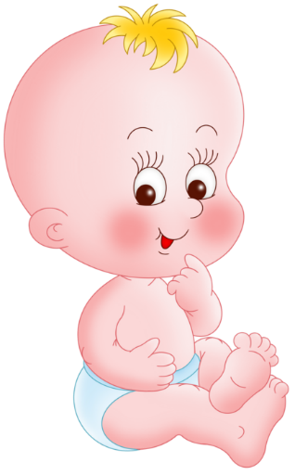
Лишь появится ребенок И дышать начнет едва У него уже с пеленок Появляются права.

Slide 5
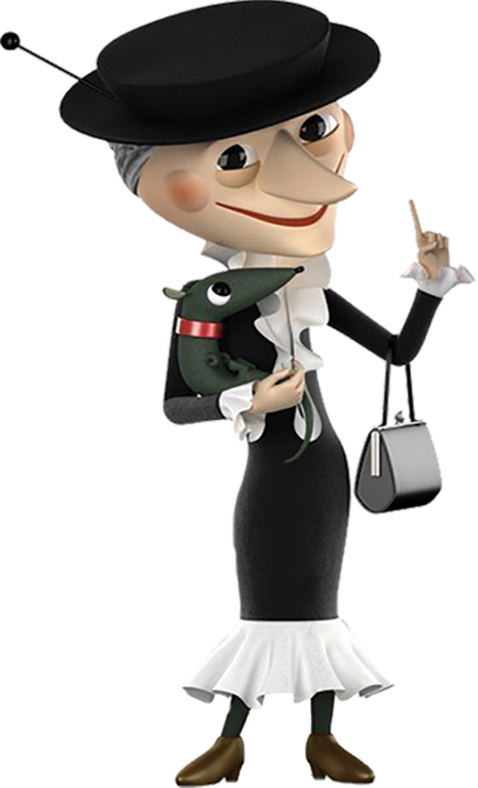

Slide 7
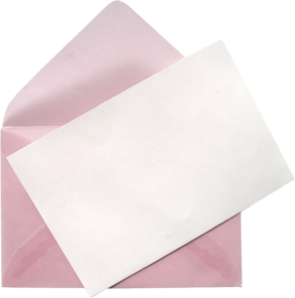
ЗАДАНИЕ №1
«Имена»

Slide 8
ЗАДАНИЕ №2
2.1 Составь картинку из частей, назови имена героев
2.2 Угадай сказку по обложке, назови имена героев.

Slide 9
ФИЗКУЛЬТМИНУТКА

Slide 10
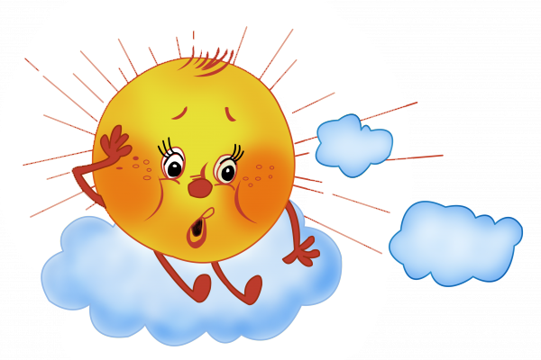

Slide 12
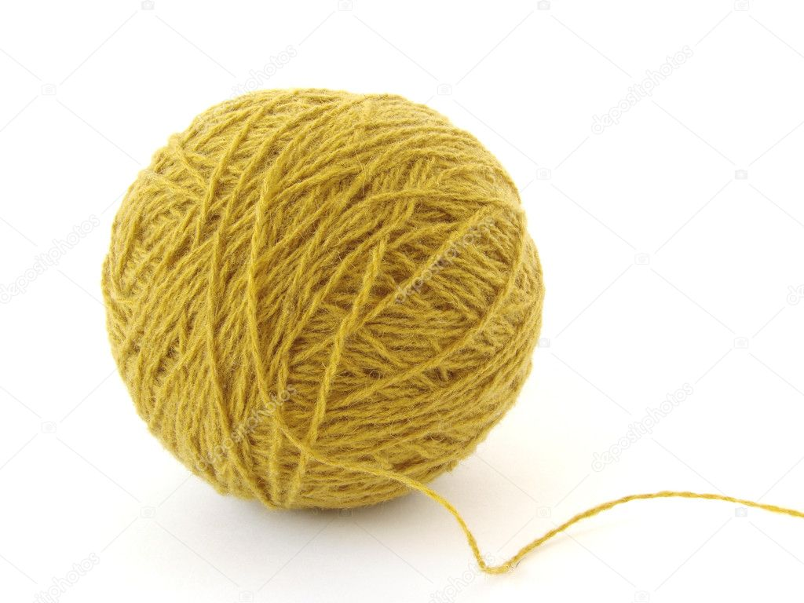
Игра «Клубочек»
Солнечный клубок мы размотали,
Тянется к нам солнечная нить.
Хорошо, что можно,
Хорошо, что можно
Каждому по солнцу подарить!

Slide 14
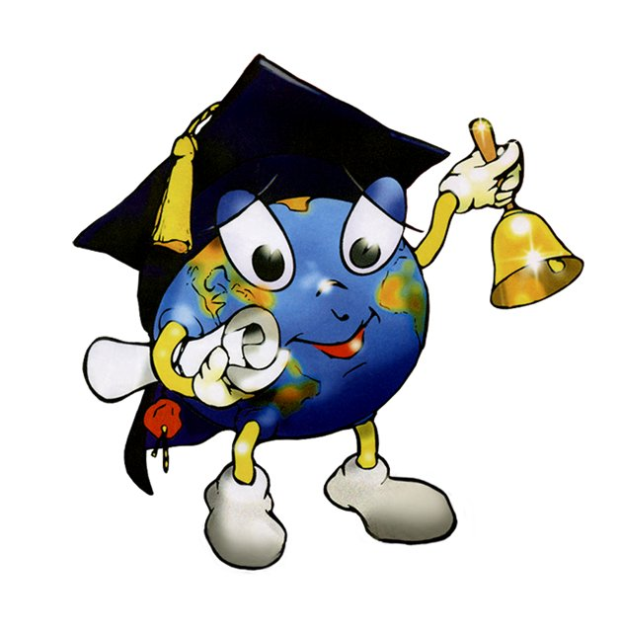

Slide 15
СПАСИБО ЗА ВНИМАНИЕ!

